Slide 1

Instituto Tecnológico de Aeronáutica
Curso de Pós-Graduação em Engenharia de Software
Programação Distribuída com Java EE
Mapeamento
Objeto-Relacional
Eduardo Martins Guerra

Slide 2
Objetivo da Aula
Apresentar como tabelas podem ser mapeadas para objetos e como os objetos devem ser anotados para que esta estratégia possa ser utilizada juntamente com a JPA .

Slide 3
Agenda da Apresentação
Diferenças de Objetos e Relações
Mapeamentos Simples
Mapeando Objetos Embutidos
Chaves Compostas
Mapeando Relacionamentos
Mapeando Herança

Slide 4
Diferenças - Objetos e Tabelas
No paradigma orientado a objetos existe realmente um relacionamento entre as classes, enquanto no paradigma relacional o que existe é uma restrição de dados na chave estrangeira.
O relacionamento muitos-para-muitos não é suportado diretamente pelo paradigma relacional, necessitando de uma tabela auxiliar para isso. No paradigma orientado a objetos isso já é algo natural.
Existem diferenças na tipagem, como String nos objetos e TEXT ou VARCHAR nas tabelas.
No paradigma relacional todo relacionamento pode ser recuperado de forma bidirecional, e no paradigma orientado a objetos isso deve ser feito explicitamente e controlado.
O paradigma relacional não suporta herança, o que é uma das principais características da orientação a objetos.

Slide 5
Mapeamento Objeto-Relacional
Toda classe persistente precisa possuir uma anotação @Entity na classe e @Id no identificador.
@Entity
public class Cachorro {
@Id
private int idCachorro;
//Outras propriedades
//Métodos get e set
}
No caso de anotações nas propriedades, podem ser anotados os métodos getters ou os atributos.
Uma entidade ainda deve possuir um construtor sem parâmetros public ou protected, além de nem a classe nem os métodos e atributos poderem ser finais.

Slide 6
Mapeando Tabelas e Colunas
Utiliza-se as anotações @Table e @Column para mapear as classes e as propriedades.
Se a tabela ou coluna possuir o mesmo nome da classe ou propriedade, não é preciso mapear explicitamente.
@Entity @Table(name=”cachorro”)‏
public class Cachorro {
@Id @Column(name=”id_cachorro”)‏
private int idCachorro;
//Outras propriedades
//Métodos get e set
}
Todas as propriedades são persistentes por definição. Caso seja desejado que alguma propriedade não seja persistente é preciso anota-la com @Transient.

Slide 7
Classes Embutidas
Muitas vezes faz sentido agrupar um grupo de atributos de uma tabela em uma classe separada.
@Entity
public class Pessoa {
@Id
private int id;
@Embedded
private Endereco endereco;
//Outras propriedades
}
@Embeddable
public class Endereco {
private String rua;
private String numero;
private String cidade;
private String estado;
private String CEP;
//Getters e Setters
}
Isto é válido quando a classe embutida possuir alguma lógica de negócio e/ou puder ser reaproveitada para mais de uma classe.

Slide 8
Chaves Compostas
Muitas vezes faz sentido agrupar um grupo de atributos de uma tabela em uma classe separada.
@Embeddable
public class Identidade {
private String emissor;
private String numero;
private String tipo;
//Getters e Setters
public boolean equals(Object obj){...}
}
@Entity
public class Pessoa {
@EmbeddedId
private Identidade id;
//Outras propriedades
}
A implementação do métodos equals() é importante para definir a igualdade entre chaves.

Slide 9
Relacionamento Um para Um
O relacionamento entre objetos é feito a partir de uma propriedade com o tipo da outra classe.
@Entity
public class Pessoa {
@Id
private int id;
@OneToOne
@JoinColumn(name = "id_end", referencedColumnName = "id_end")‏
private Endereco endereco;
//Outras propriedades
}
@Entity
public class Endereco {
@Id @Column(name = “id_end”)‏
private String id;
@OneToOne(mappedBy=”endereco”)
private Pessoa morador;
//Getters e Setters
}
O lado que possui a chave estrageira no banco é que deve mapear o relacionamento.

Slide 10
Relacionamento Muitos para Um
O lado que possui muitos pode possuir uma List, Collection, Set ou Map.
@Entity
public class Pessoa {
@Id
private int id;
@OneToMany(mappedBy=”dono”)
private List<Telefone> telefones;
//Outras propriedades
}
@Entity
public class Telefone {
@Id
private String id;
@ManyToOne
@JoinColumn(name = "id_dono",
referencedColumnName = "id")
private Pessoa dono;
//Getters e Setters
}
O relacionamento pode possuir a propriedade fetch que pode ser LAZY ou EAGER, caso se deseje que o relacionamento seja automaticamente recuperado ou não.

Slide 11
Relacionamento Muitos p/ Muitos
@Entity
public class Pessoa {
@Id private int id;
@ManyToMany(mappedBy=”funcionarios”)
private List<Equipe> equipes;
//Outras propriedades
}
A tabela de relacionamento muitos para muitos não precisa existir na aplicação. Se a tabela de relacionamento possuir algum dado adicional ela precisará ser mapeada como dois relacionamentos um para muitos.
@Entity
public class Equipe {
@Id private String id;
@ManyToMany
@JoinTable(name = "participante",
joinColumns={@JoinColumn(name =“id_equipe”)},
inverseJoinColumns={@JoinColumn(name =“id_pessoa”)})
private List<Pessoa> funcionarios;
//Getters e Setters
}

Slide 12
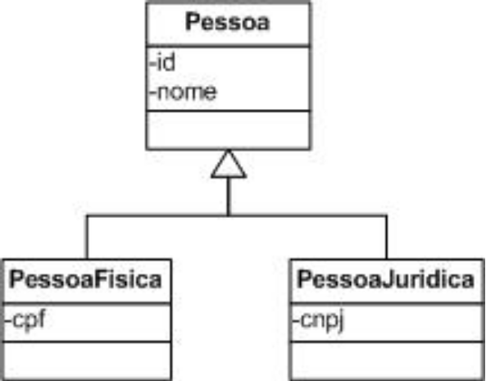
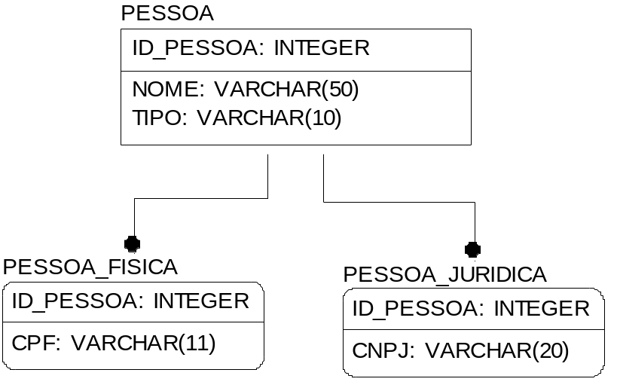
Herança - JOINED
@Entity
@Inheritance(strategy=InheritanceType.JOINED)‏
@DiscriminatorColumn(name="TIPO")‏
public abstract class Pessoa{…}
@Entity
@DiscriminatorValue("FISICA")‏
public class PessoaFisica extends Pessoa{…}
@Entity
@DiscriminatorValue("JURIDICA")‏
public class PessoaJuridica extends Pessoa{…}
Flexível e bom para otimizar espaço de armazenamento e quando existem vários relacionamentos em comum.

Slide 13
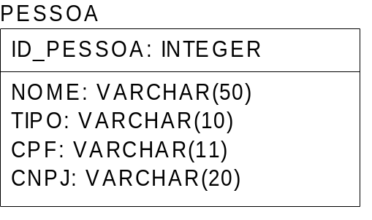
Herança – SINGLE TABLE
@Entity
@Inheritance(strategy=InheritanceType.SINGLE_TABLE)‏
@DiscriminatorColumn(name="TIPO")‏
public abstract class Pessoa{…}
@Entity
@DiscriminatorValue("FISICA")‏
public class PessoaFisica extends Pessoa{…}
@Entity
@DiscriminatorValue("JURIDICA")‏
public class PessoaJuridica extends Pessoa{…}
A melhor opção quando é necessário desempenho em consultas polimórficas e espaço de armazenamento não é problema.

Slide 14
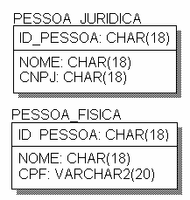
Herança – TABLE PER CLASS
@Entity
@Inheritance(strategy=InheritanceType.TABLE_PER_CLASS)‏
public abstract class Pessoa{…}
@Entity
public class PessoaFisica extends Pessoa{…}
@Entity
public class PessoaJuridica extends Pessoa{…}
Indicado quando não existem muitos relacionamentos em comum e a herança é mais conceitual do ponto de vista de negócios

